Slide 1
Управление по образованию администрации Первомайского района г.Минска Государственное учреждение образования «Детский сад №215 г. Минска»
«Педагогические находки и практические советы по использованию учебного оборудования и материалов для занятий по программе «Информатика без розетки»
Подготовил тьютор проекта:
учитель-дефектолог Исаева Ольга Сергеевна
Notes:
Наш детский сад № 215 стал участником образовательного проекта Парка высоких технологий «Информатика без розетки» в этом учебном году.
Хочу представить опыт работы по использованию учебного оборудования и материалов для занятий по программе «Информатика без розетки» и поделиться нашими «находками», а именно:
использование гибкого конструктора при изучении программы «Информатика без розетки»;
геометрические фигуры из фоамирана;
как доступно изготовить игровое напольное полотно;
использование костюма-трансформера котенка Алесика в дидактических играх.

Slide 2
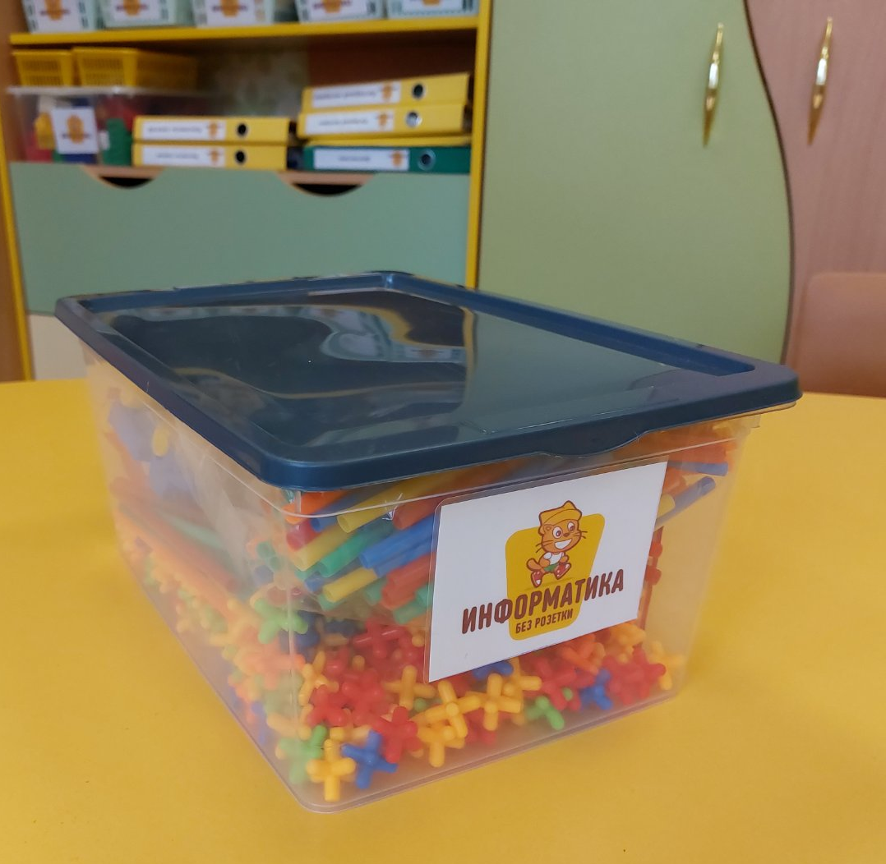
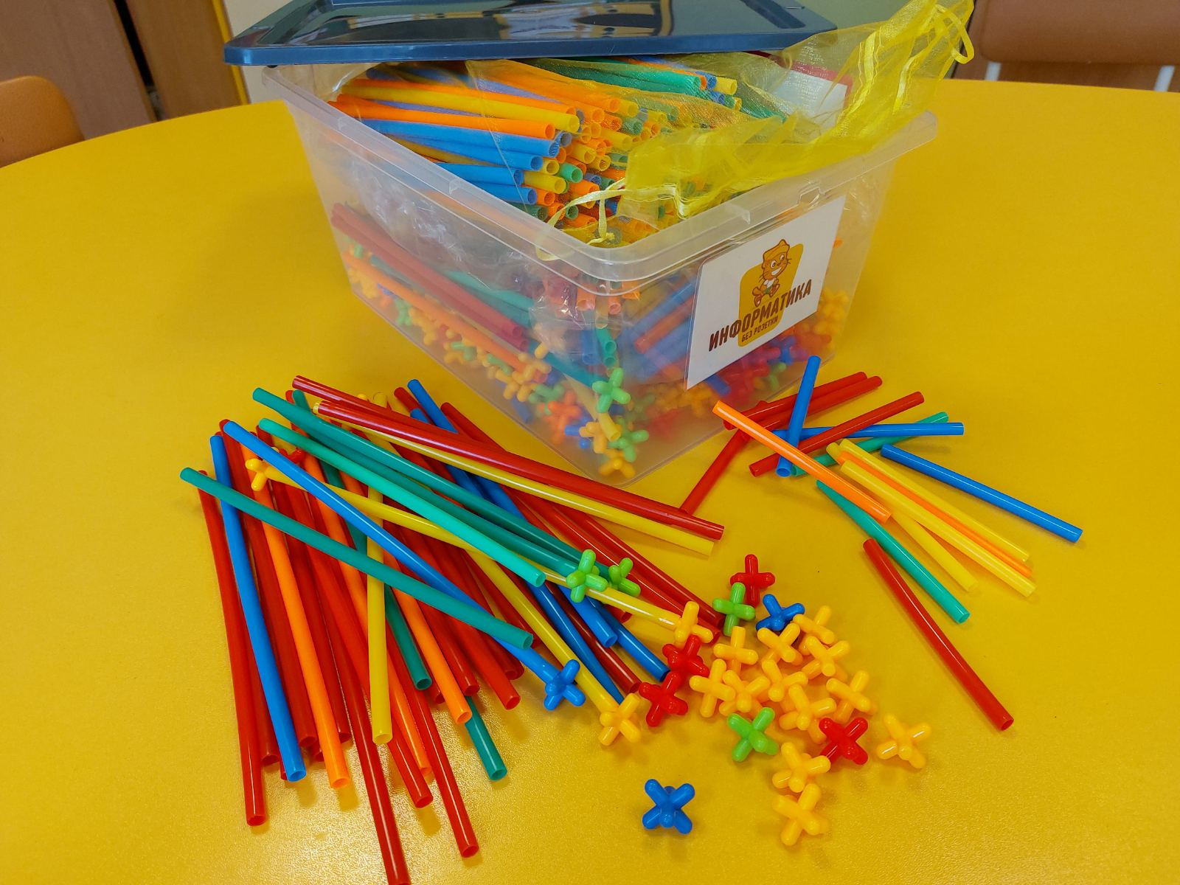
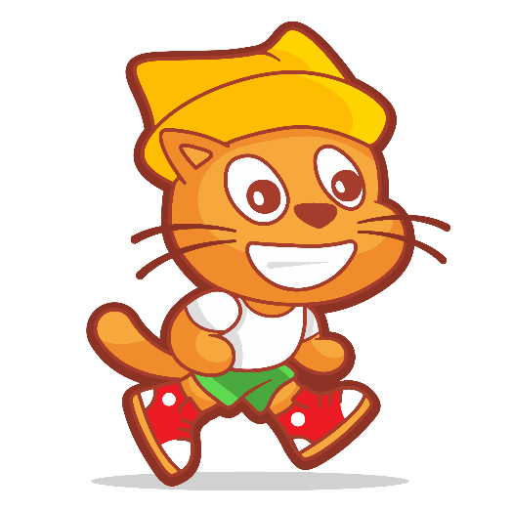
Гибкий конструктор
Notes:
Наша находка в оснащении развивающей предметно-пространственной среды – это гибкий конструктор.
Особенность этого конструктора – вариативность применения и удобство хранения.
Изначально я покупала конструктор для своего сына для игр на летних каникулах, для развития пространственного мышления. На тот момент я ещё не подозревала, что буду тьютором проекта. Каникулы закончились, игрушка дома оказалась маловостребованной и я стала использовать её сначала на коррекционных занятиях как логопед, а потом и на занятиях кружка «Информатика без розетки».
Сразу оговорюсь, что этот конструктор не является абсолютным заменителем рекомендованного оборудования. Он дополняет и вносит разнообразие в игры и упражнения.

Slide 3
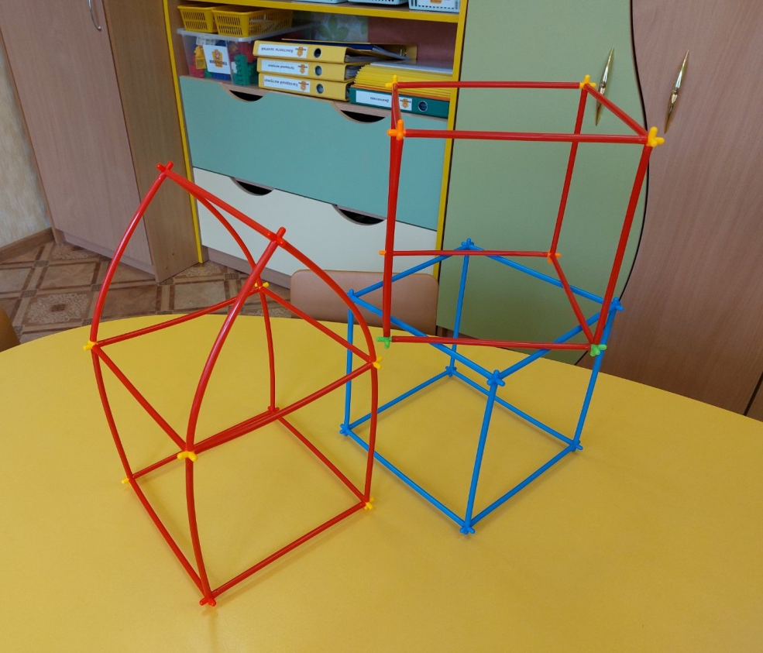
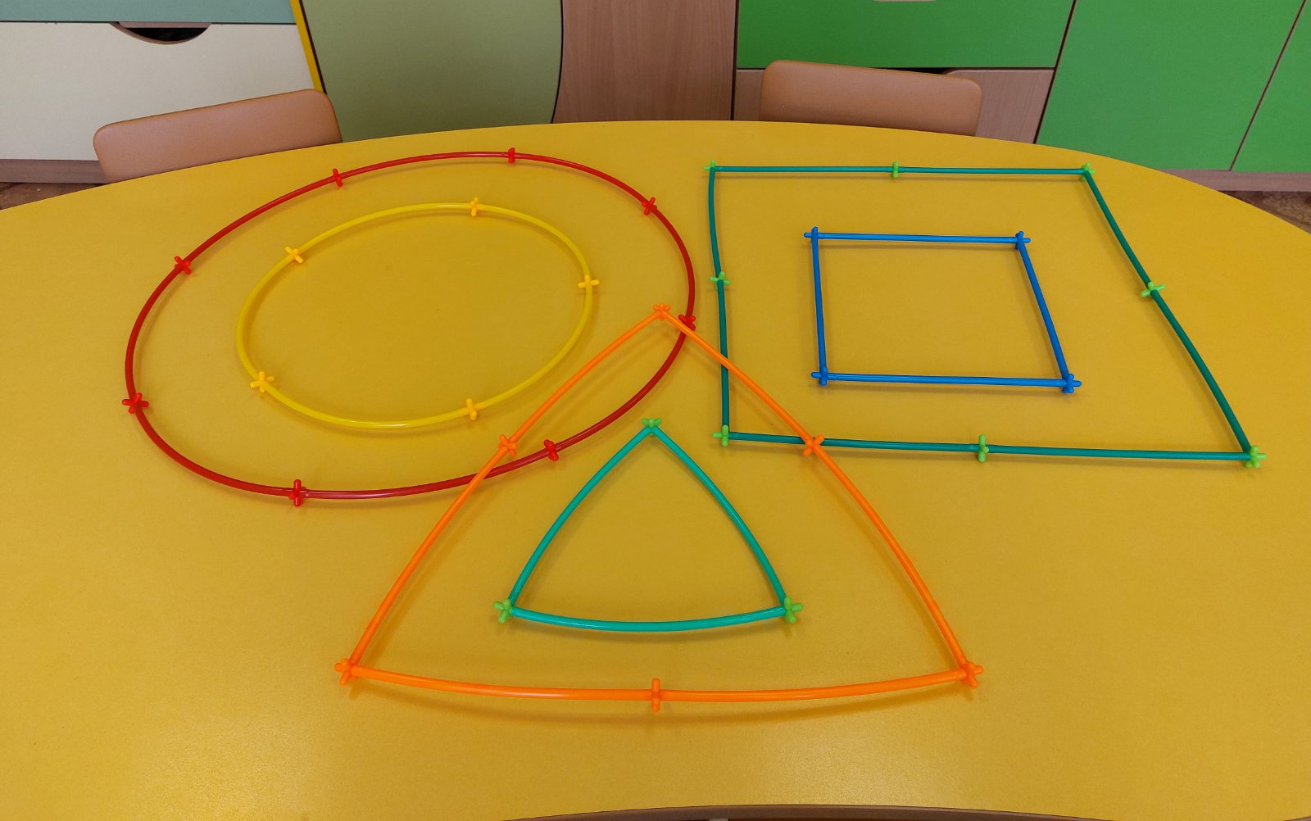
Гибкий конструктор
Notes:
С его помощью легко сделать плоские и объемные геометрические фигуры разных размеров, форм и цвета. Большинство игр по теме «Отрицание по аналогии» базируется на понимании и воспроизведении этих категорий.
По сравнению с обычным обручем, такие фигуры можно использовать не только на полу, но и на столах. Они не требуют большого пространства.
Чтобы сэкономить время на занятии, по моей просьбе необходимые для заданий фигуры заранее собирают дети с воспитателем во время нерегламентированной деятельности.
Дополнительный эффект этого игрового процесса – развитие мелкой моторики и пространственного мышления воспитанников, ещё раз проговариваются с детьми такие свойства как цвет, форма, размер. Ребята прощупывают, чем отличаются, например, круг и квадрат: у квадрата есть углы, а у круга нет.
Плоские фигуры дети с воспитателем собирают минут за 7-10.
На несколько объёмных фигур может потребоваться минут 15-20.
Гибкий конструктор мы используем по четырем темам:
Тема 1 «Логическое отрицание»
Тема 3 «Отрицание по аналогии»
Тема 4 «Логическая операция “И”»
Тема 6 «Построение лабиринтов»
Давайте рассмотрим несколько примеров игр по темам.

Slide 4
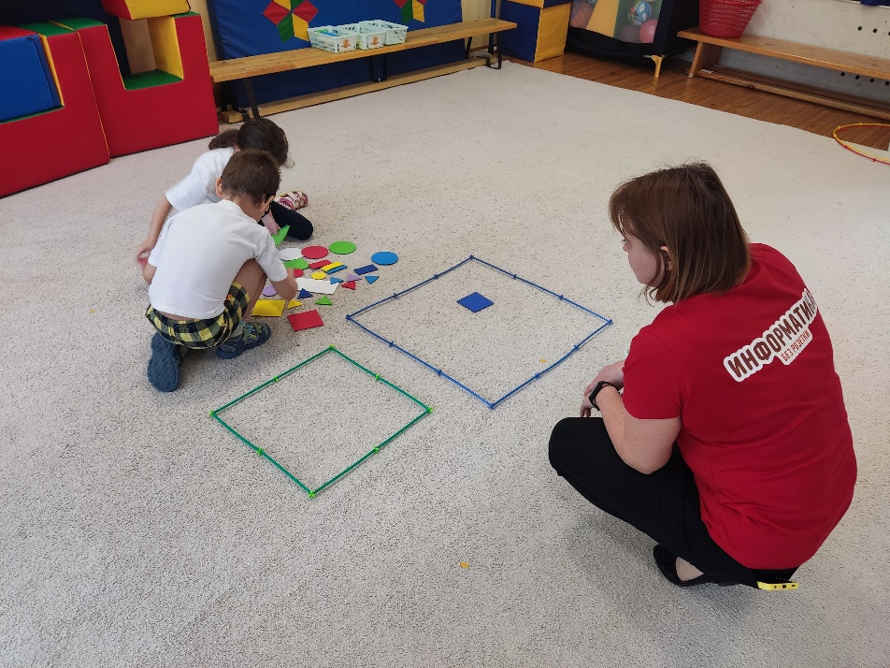
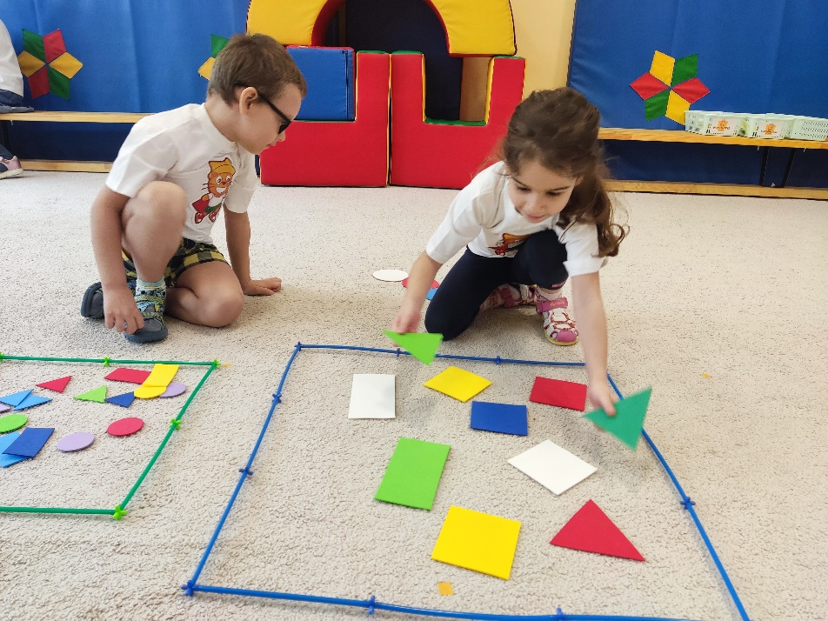
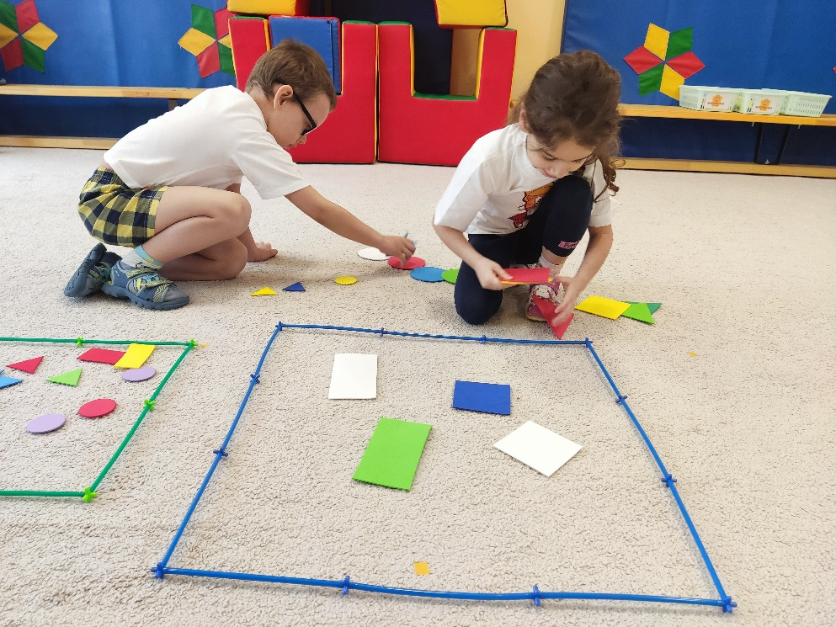
Тема 3
«Отрицание по аналогии»
код 3.1.1
Дидактическая игра «Разложи фигуры»
Notes:
Так, тема 3 «Отрицание по аналогии» код 3.1.1 игра «Разложи фигуры».
Вагончики мы заменяем на геометрические фигуры из гибкого конструктора, которые можно использовать, применяя три признака: цвет, форму размер. Сочетание признаков зависит от того хотим ли мы упростить или усложнить игру.
Например: на фото задание "Положи в большой синий квадрат не круглые и не маленькие фигуры, а в маленький зеленый квадрат все не квадратные и не большие фигуры". Варианты могут быть разные.

Slide 5
Усложнение игры
Notes:
В качестве усложнения игры мы предлагаем фигуры из гибкого конструктора характеризовать одновременно тремя признаками:
"Положи в круг, который НЕ красного цвета и маленького размера все НЕ круглые фигуры НЕ красного и НЕ зеленого цвета, а в треугольник НЕ большого размера, НЕ желтого цвета все НЕ квадратные фигуры".

Slide 6
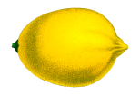
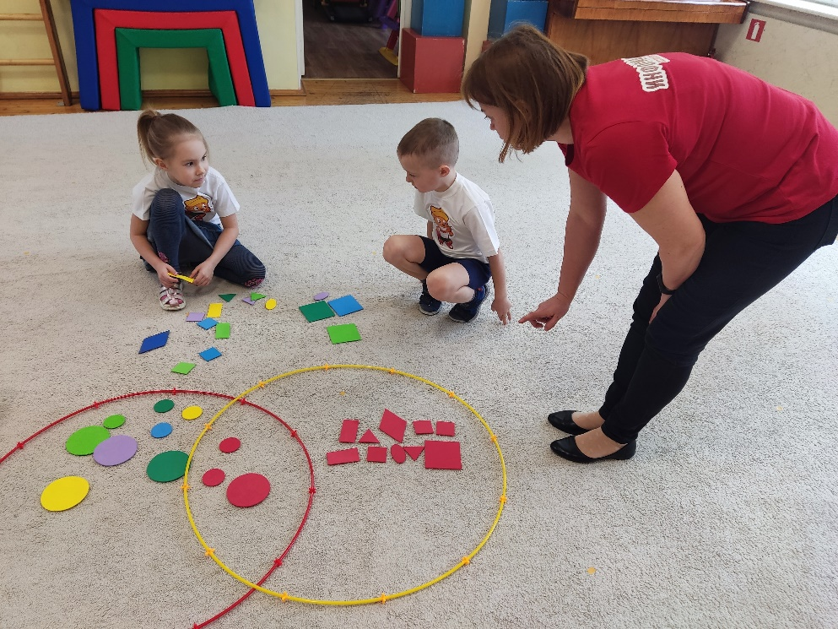
Тема 4 «Логическая операция И»
код 4.2.1 Дидактическая игра «Волшебные обручи»
код 4.2.2 Дидактическая игра «Два обруча»
желтый
?
яркий
теплый
Notes:
Тема 4 «Логическая операция “И”» код 4.2.1 игра «Волшебные обручи», код 4.2.2 игра «Два обруча» - мы можем обручи заменить на различные геометрические фигуры - круг квадрат треугольник.
Например: одна команда может выполнять задание с кругами, другая с другими геометрическими фигурами.

Slide 7
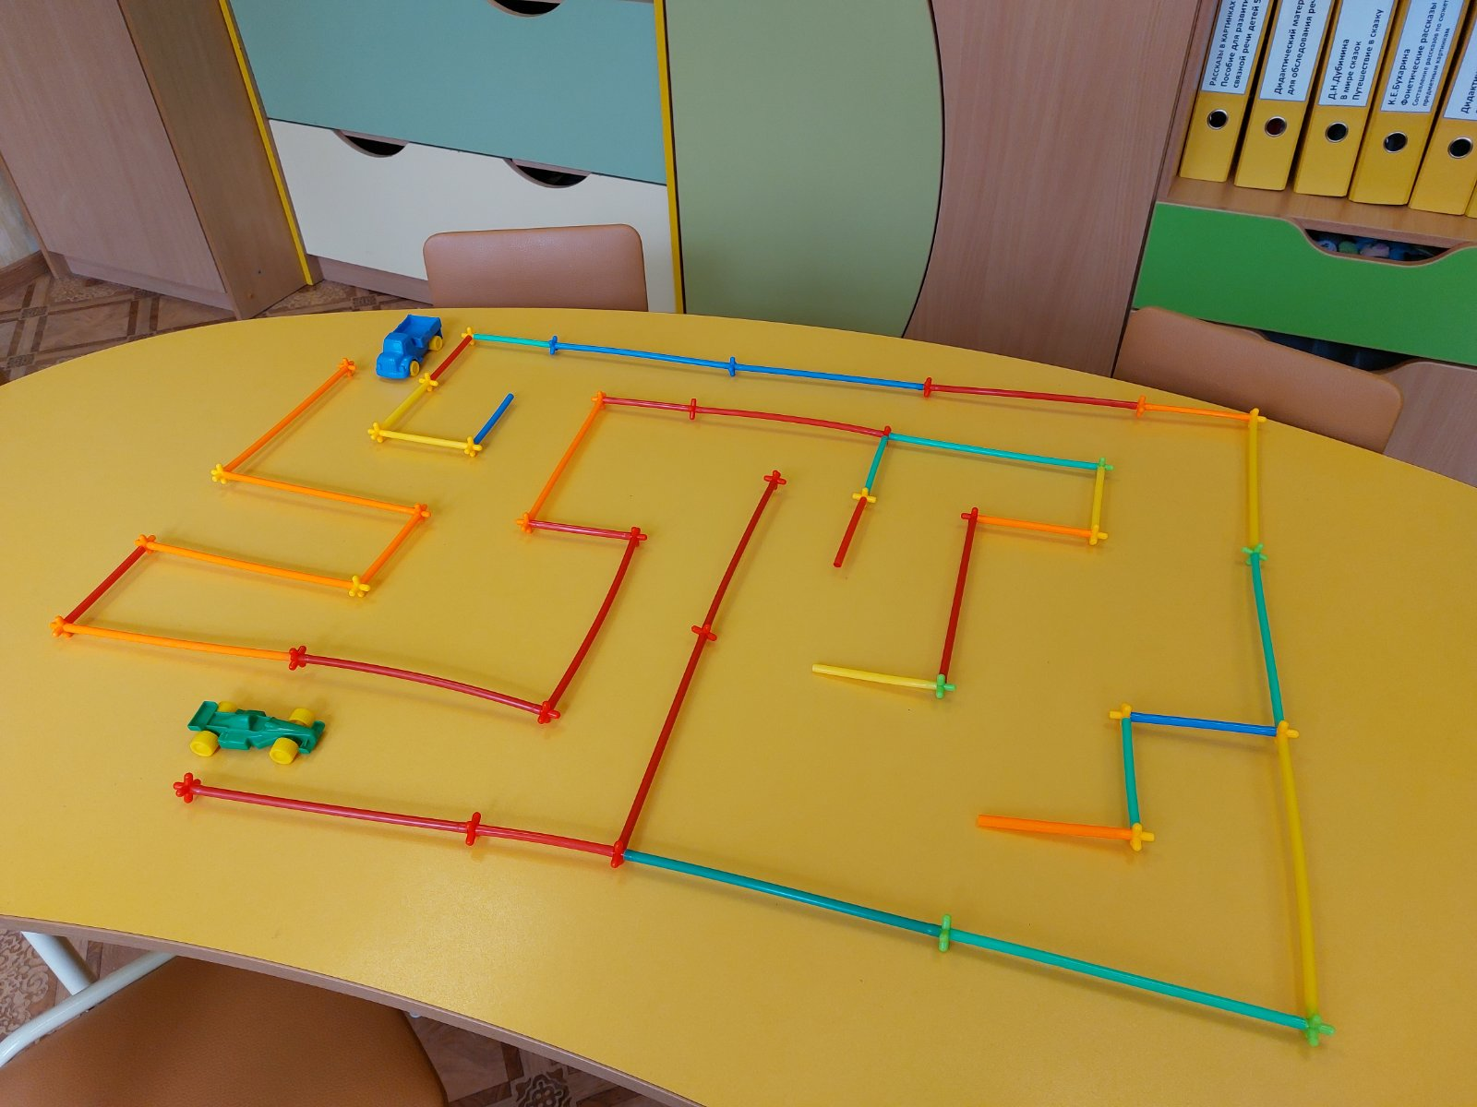
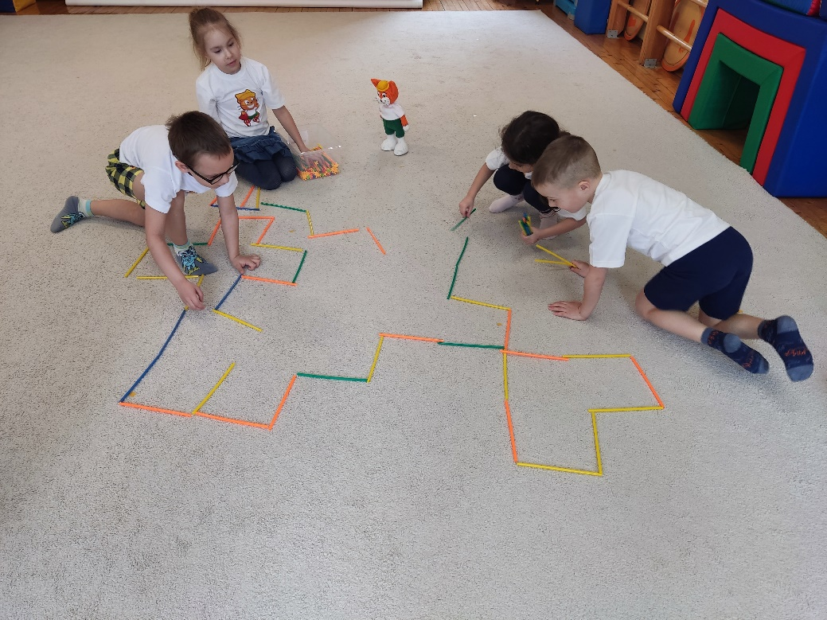
Тема 6
«Построение лабиринтов»
код 6.1.10 Дидактическая игра «Машинка в гараже»
Notes:
Тема 6 «Построение лабиринтов» код 6.1.10 игра «Машинка в гараже».
В этой игре преимущество конструктора перед счетными палочками заключается в том, что конструкция лабиринта более надежная, поэтому машинка может свободно двигаться, а также сам лабиринт можно сделать быть сложной конфигурации.

Slide 8
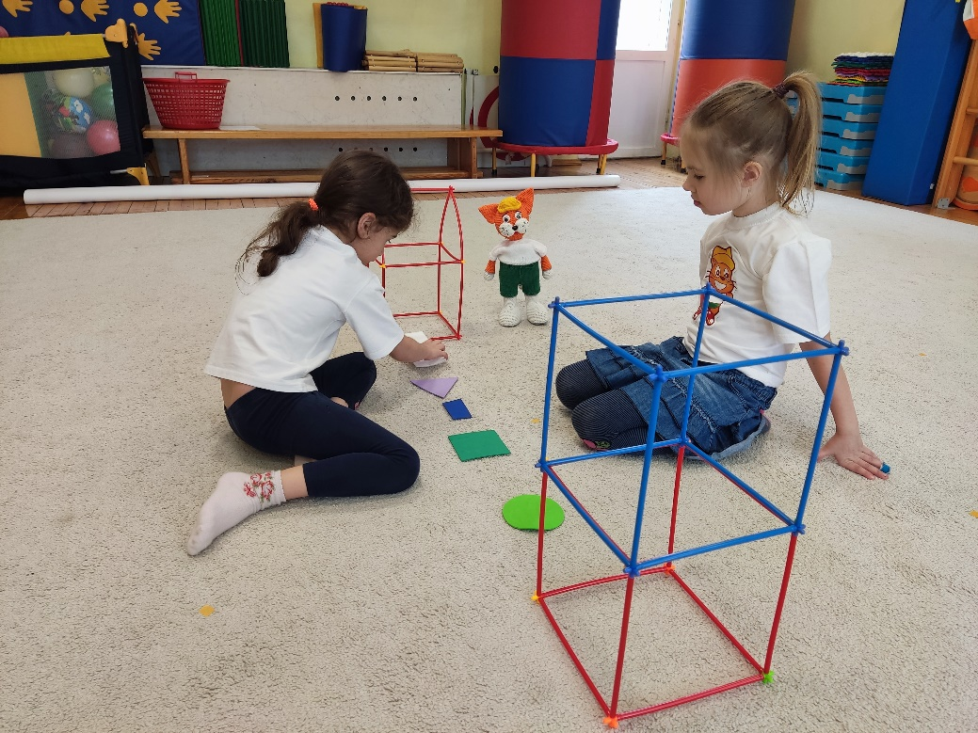
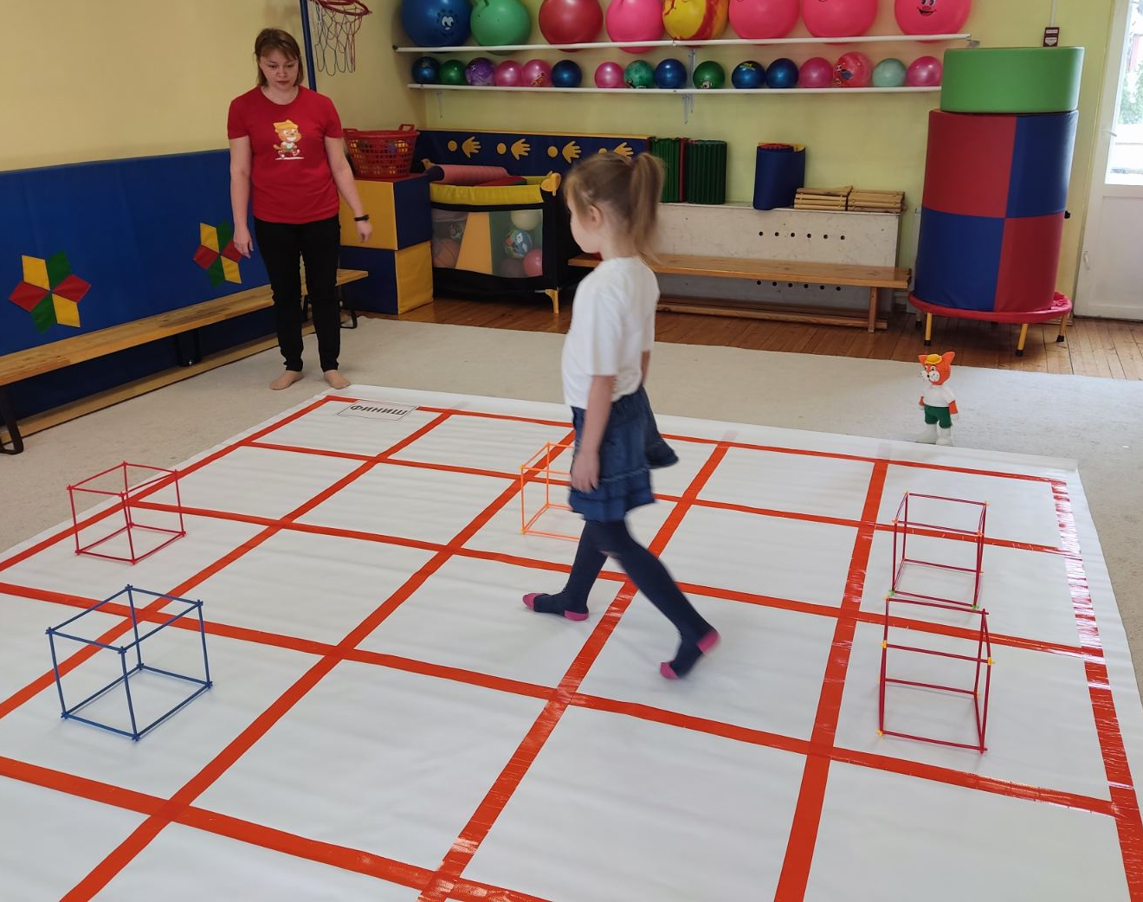
«Логическая операция “И”»
код 4.1.1. игра «Дорожки»
«Построение лабиринтов» код 6.1.5 игра «Робот в лабиринте»
Notes:
Также конструкции из гибкого конструктора можно использовать в качестве опорных материалов к играм.
Например: в дидактических играх «Дорожки» тема 4 и «Робот в лабиринте» тема 6 из конструктора собраны объемные домики и кубы. Их изготовили дети сами заранее, в рамках нерегламентированной деятельности. Таким образом, выполняя эту работу, дети чувствуют также свое участие в подготовке к занятиям в кружке.

Slide 9
Notes:
Приобрести такой гибкий конструктор можно через интернет-магазин Wildberries. Примерная стоимость одного набора на 60 деталей 19 белорусских рублей, на 400 деталей 40 белорусских рублей.
Пластиковую коробку для хранения покупали в FixPrice, стоимость 6 рублей.

Slide 10
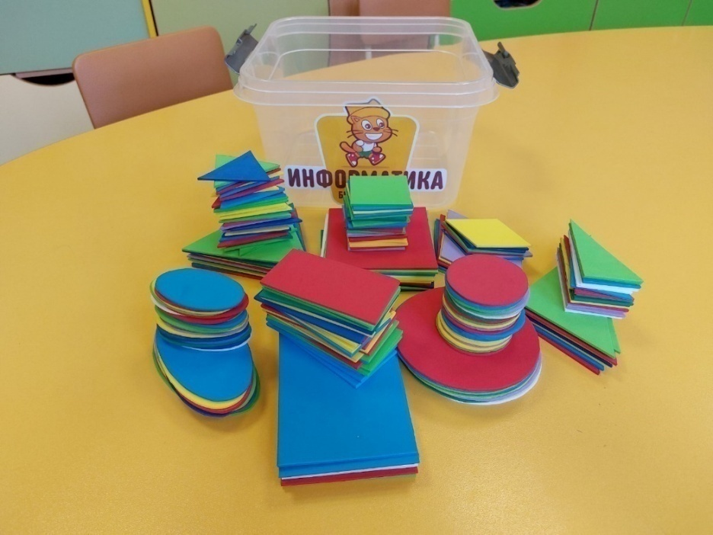
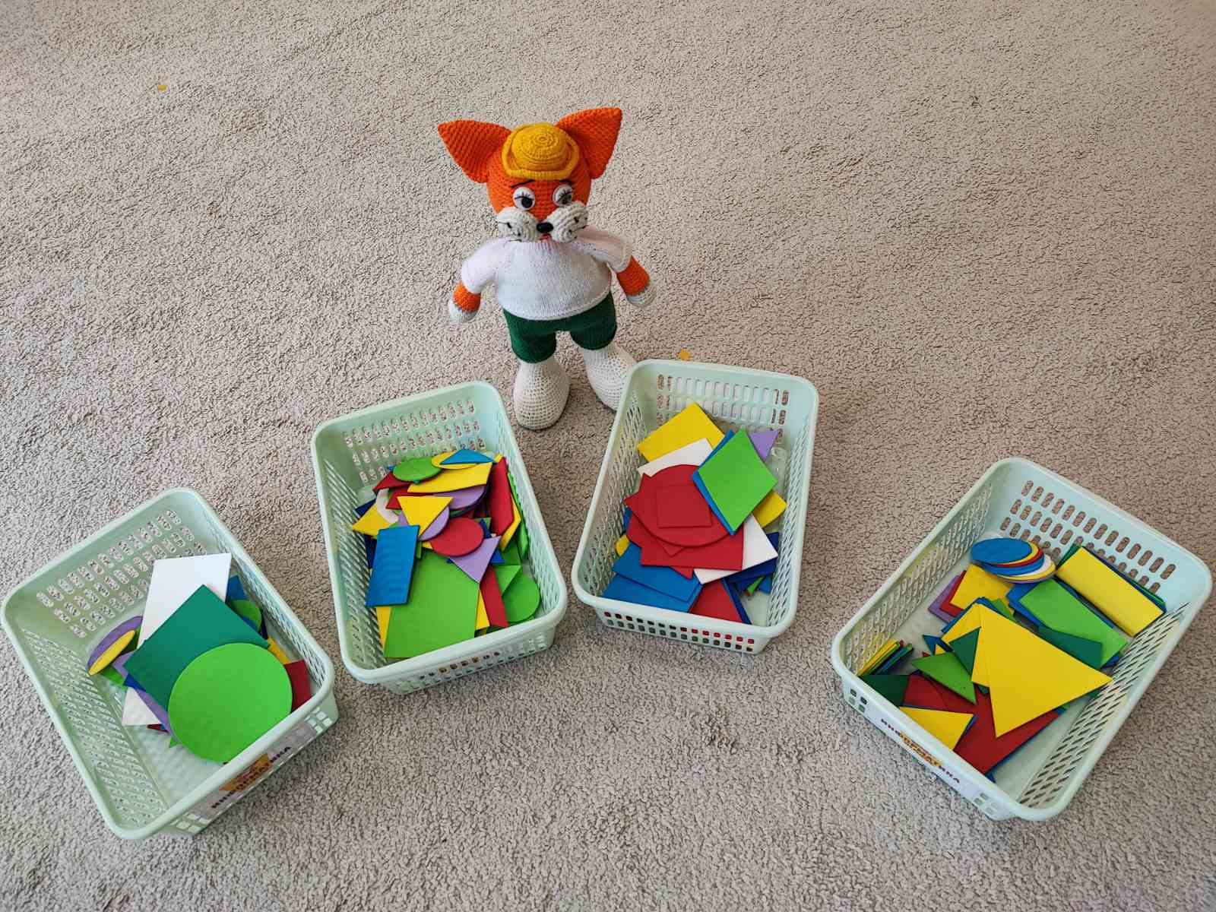
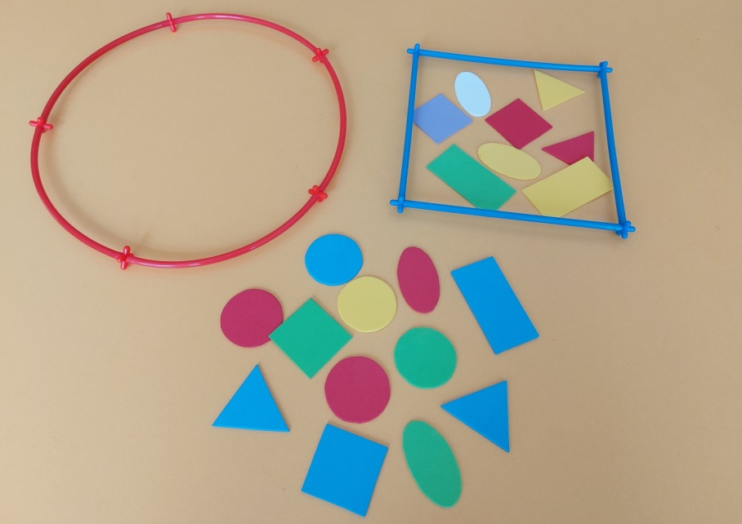
Геометрические фигуры из фоамирана
Notes:
Ещё один интересный материал – геометрические фигуры из фоамирана. Они приятные на ощупь, удобные в работе, яркие, чем очень привлекают детей.
Геометрические фигуры из фоамирана получаются толще и долговечнее, чем из картона, крупнее и разнообразнее, чем пластмассовые фигуры из счетного набора и дешевле, чем блоки Дьенеша.
Критериями отбора материала для изготовления фигур были безопасность использования, насыщенные базовые цвета, наличие оттенков, возможность быстрого разрезания на нужные формы, недорогой. Я покупала в магазине Wildberries набор фоамирана формата А4 10 листов и набор формата А3 5 листов, обошлось в 12 белорусских рублей.
На изготовление ушло примерно 4 часа: за 30 минут я набросала в Word оптимальный раскрой листов, с минимальными отходами, оставшееся время ушло на вырезание. К счастью, у нас в саду есть замечательный помощник, кастелянша. Она перенесла фигуры с бумаги на листы фоамирана и вырезала. Получился вот такой набор.
Срок годности самого материала не ограничен. Насколько он живуч в детских руках сложно предугадать, используем этот набор первый год. На данный момент свой внешний вид не потерял.

Slide 11
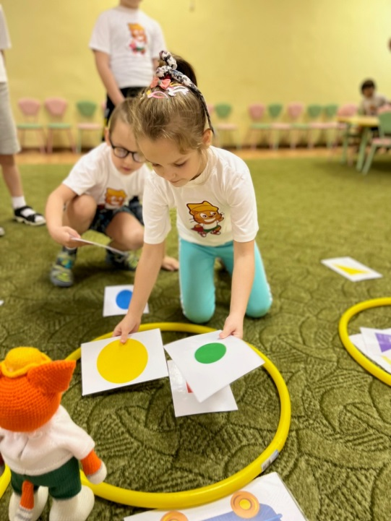
Геометрические фигуры формата А5
Notes:
У нас также есть напечатанный и заламинированный набор геометрических фигур формата А5. Практика показала, что такой набор удобнее использовать на игровом полотне или для демонстрации на магнитной доске. Для заданий, где детям нужно брать в руки и раскладывать фигуры мы стали использовать набор из фоамирана. Повторюсь, что этот материал приятный на ощупь, при выполнении заданий непроизвольно подключаем тактильную сенсорную систему.

Slide 12
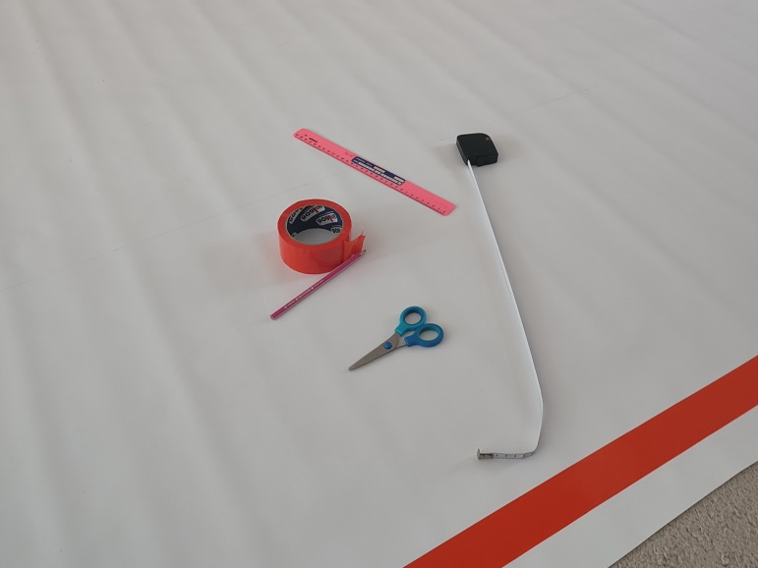
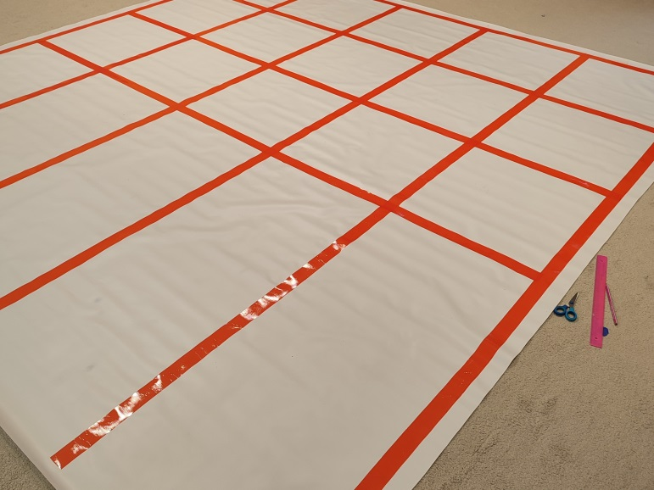
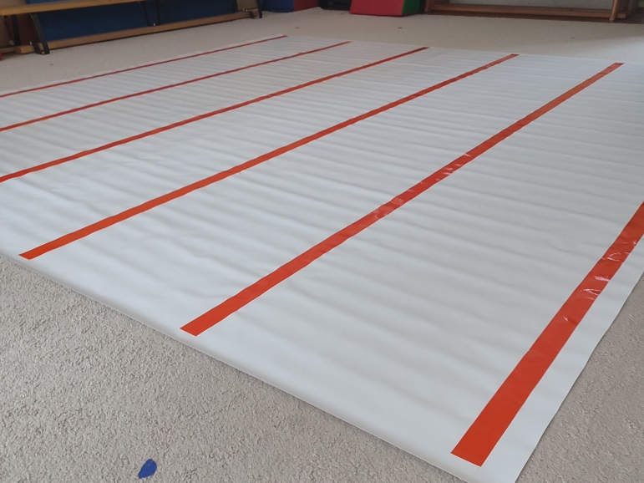
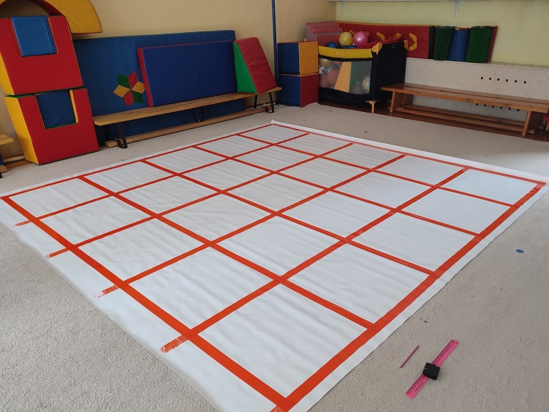
Изготовление игрового полотна
Notes:
Итак, игровое напольное полотно, самое дорогостоящее оборудование, без которого сложно начинать занятия по программе «Информатика без розетки». Как вы знаете, около 30% игр и упражнений программы построены на использовании игрового напольного полотна, поэтому оно очень необходимо.
Мы подошли к созданию полотна творчески и придумали как можно его изготовить доступно, т.е. не дорого. В качестве дешёвых вариантов мы рассматривали использование гибкого конструктора, но отказались от этой идеи, потому что хранить такую конструкцию неудобно, а если каждый раз собирать перед занятием, то долго. Также не нашли места, куда можно нанести разметку малярным скотчем. Всё-таки определили для себя, что полотно должно быть мобильным, с возможностью многократного применения. Думали, на каком материале остановить свой выбор: линолеум, обычная ткань и ленты, клеёнка и тому подобное. В конечном счёте, решили, что надо брать баннерную ткань. Подходит под рекомендуемые размеры, не скользит на полу, легкая.
За основу взяли баннерную ткань размером 3,2 на 3,2 метра (купили по объявлению на kufar.by за 60 белорусских рублей), а для разделения основы на квадраты использовали цветной скотч (wildberries.by, 6 рублей). Используя измерительные материалы нанесли разметку в соответствии с рекомендованными размерами игрового полотна. Получилось эстетичное, практичное и недорогое оборудование.

Slide 13
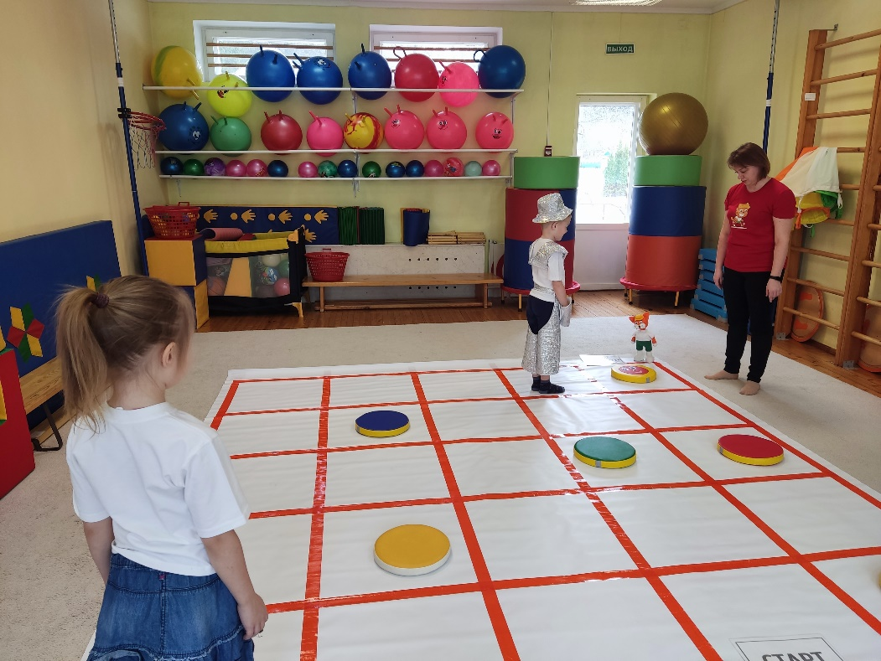
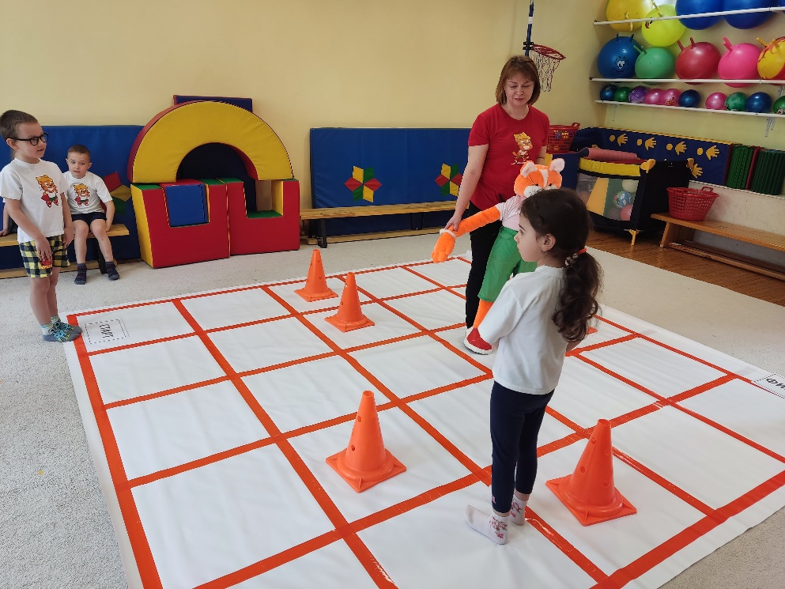
Использование игрового полотна
на занятиях
Notes:
Занятия с игровым полотном проходят в спортивном зале, что позволяет нам широко использовать имеющееся спортивное оборудование.

Slide 14
Участие в конкурсе
в номинации «Творческая мастерская»
Notes:
Благодаря участию в IV открытом конкурсе в номинации «Творческая мастерская» наша развивающая предметно-пространственная среда пополнилась новой игрушкой кота Алесика, который имеет костюм-трансформер: традиционный костюм и костюм робота.

Slide 15
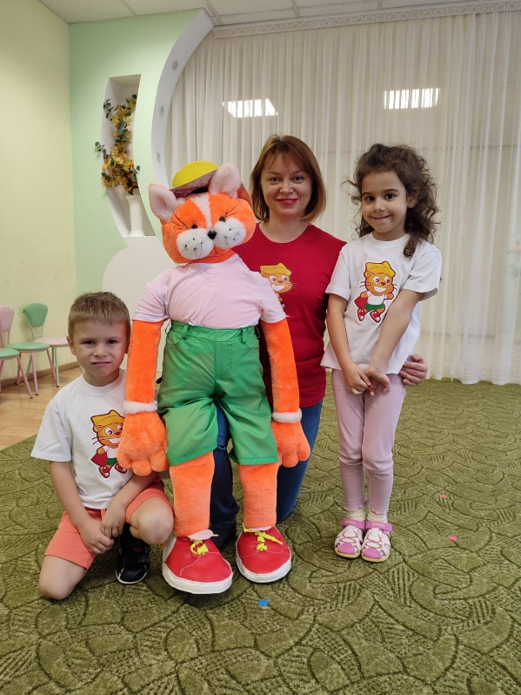
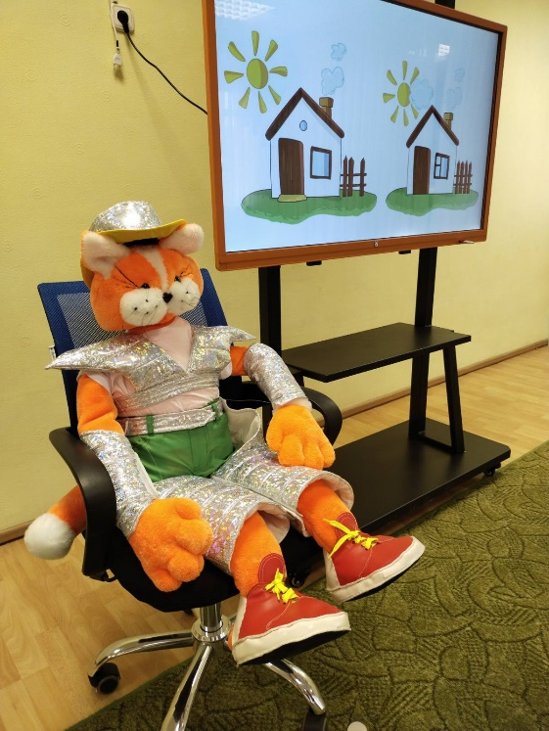
Участие в конкурсе
в номинации «Творческая мастерская»
Notes:
Присутствие на занятиях новой игрушки позволяет добавить интерес и мотивацию у детей к выполнению заданий.

Slide 16
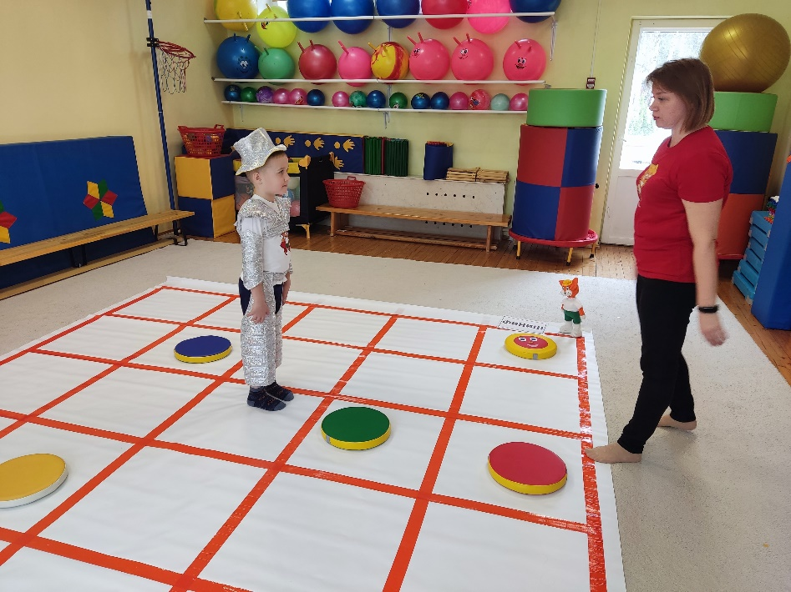
Использование игрового полотна на занятиях
Notes:
Ребятам особенно нравится костюм робота кота Алесика, который мы используем на занятиях по теме «Построение лабиринтов», а также при работе в парах с использованием напольного полотна. Костюм помогает больше вживаться в роль робота, поверить в собственное перевоплощение. «Я – робот», значит, я должен чётко выполнять команды, не могу двигаться без команды.

Slide 17
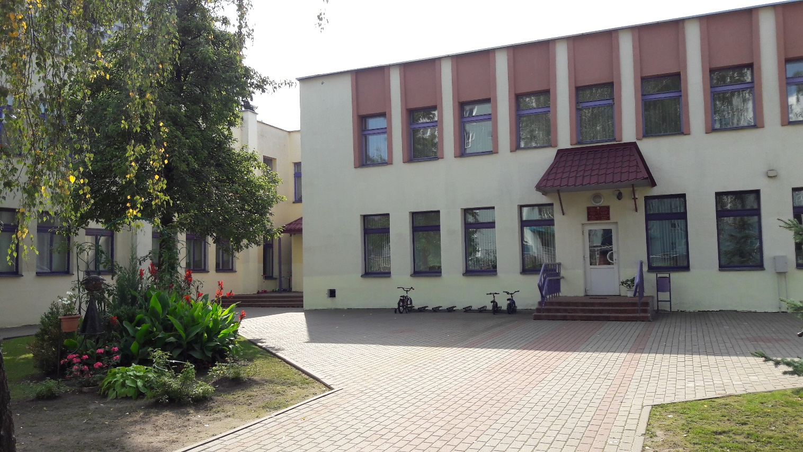
Наши контакты:
тел.: 8 (017) 303 57 01
е-mail: ddu215@minskedu.gov.by

